Slide 1
Муниципальное автономное дошкольное образовательное учреждение детский сад №1 «Колокольчик»
Организация взаимодействия с родителями воспитанников в процессе совместных мероприятий
группа общеразвивающей направленности
от 4 до 5 лет
Воспитатель: Баширова А.К.

Slide 2
Выстраивание взаимодействия детского сада и семьи на основе сотрудничества – процесс достаточно сложный. Важно отметить, что сотрудничество родителей и педагогического коллектива ДОУ следует рассматривать не с точки зрения влияния на выработку у ребёнка тех или иных навыков поведения, а как процесс взаимного влияния на личность ребёнка в целом, предопределяющий ход его последующей социализации. А так как любая социальная среда, в том числе и образовательная, влияет на жизнедеятельность человека и является продуктом его деятельности, следовательно, она поддаётся целенаправленному формированию. Поэтому взаимодействие педагогов и родителей воспитанников можно рассматривать как один из необходимых компонентов образовательной среды дошкольного учреждения, который оказывает прямое и косвенное влияние на разностороннее развитие ребёнка, на состояние его физического и психического здоровья и успешность его дальнейшего образования и воспитания.

Slide 3
Актуальность:
На современном этапе обновления дошкольной образовательной политики уделяется большое внимание проблемам семьи, семейного воспитания, сотрудничества семьи и образовательного учреждения. Поэтому важнейшим условием совершенствования системы дошкольного воспитания является деятельность педагогов, ориентированная на освоение новых инновационных форм взаимодействия с родителями.
В соответствии с Законом «Об образовании в Российской Федерации» одной из основных задач, стоящих перед детским дошкольным учреждением является «взаимодействие с семьей для обеспечения полноценного развития личности ребенка».

Slide 4
Проблема:
Безусловно, каждый педагог заинтересован в том, чтобы родители были увлечены жизнью детей в детском саду, их интересами и заботами. Современный педагог, занимающий активную педагогическую позицию, старается вызвать интерес родителей к познанию самих себя и детей. Тем более, что без родительского участия, процесс воспитания невозможен, или по крайне мере, неполноценен.
Но зачастую родители неохотно откликаются на встречи с педагогами, т.к. они нередко проходят в виде отчетов и поучающих бесед. Выход из этого положения видится в изменении форм и методов сотрудничества с ними, в стремлении «перестроить » родителей из пассивных наблюдателей в активных участников педагогического процесса.

Slide 5
Признание приоритета «Семейного воспитания» требует новых отношений семьи и образовательного учреждения. Эти отношения определяются понятиями: «сотрудничество», «взаимодействие». Каким оно должно быть? Конечно, НЕТРАДИЦИОННЫМ!
А значит, при взаимодействии следует использовать такие методы и приемы, которые активизируют внимание уставших родителей, способствуют более легкому запоминанию сути бесед, создают особый настрой на доброжелательный, откровенный и деловой разговор.
Понимая, что воспитание – это не сумма мероприятий, а мудрое общение взрослого с живой душой ребёнка, вся работа в группе строится так, чтобы родители не превращались в сторонних наблюдателей, а помогали в осуществлении образовательного процесса.
Я стараюсь вовлечь родителей в совместное творчество по следующим направлениям:
проведение совместных праздников и развлечений;
участие в совместных конкурсах, выставках, занятиях;
организация экскурсий, походов, целевых прогулок.

Slide 6
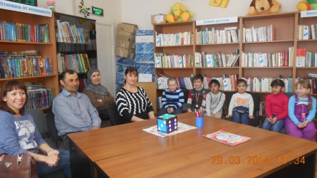
Совместные экскурсии в библиотеку

Slide 7
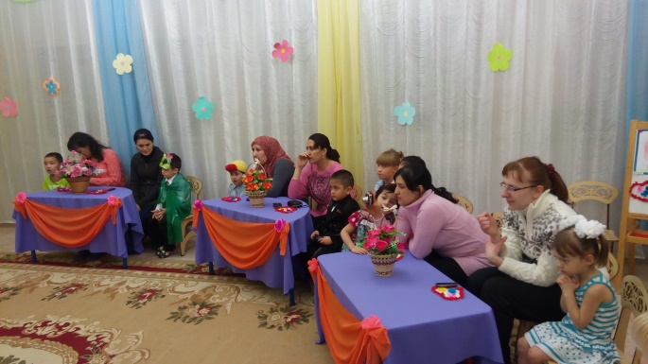
Посиделки с мамами

Slide 8
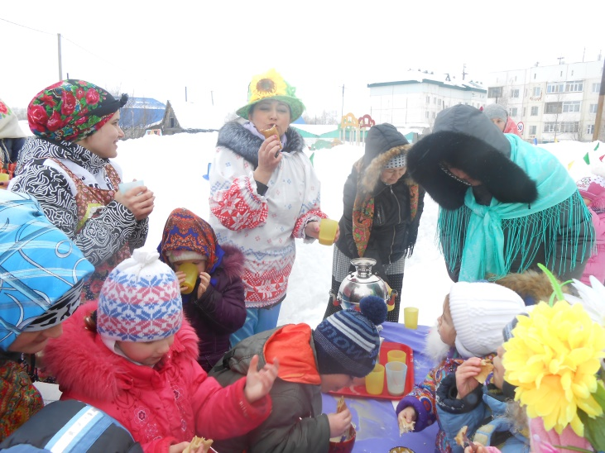
Совместные праздники

Slide 9
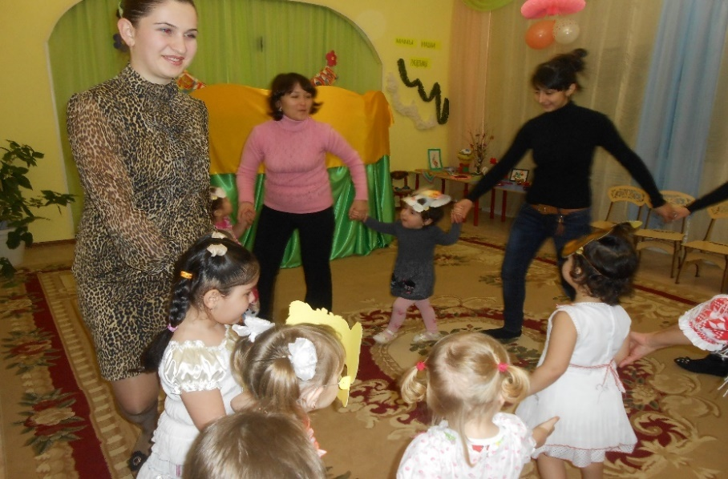

Slide 10
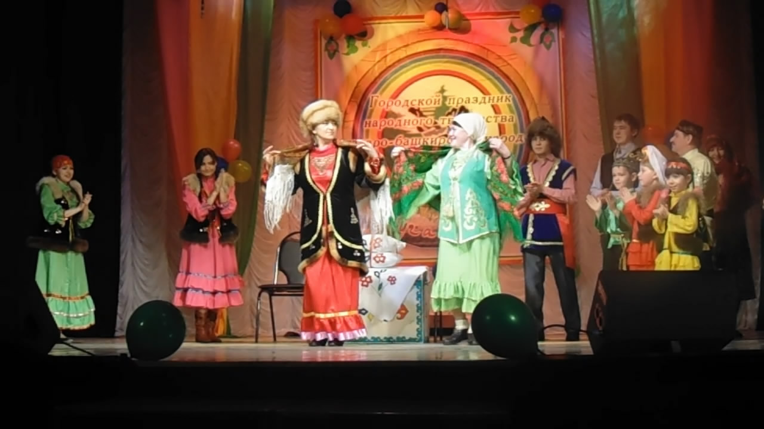
Участие родителей в совместных развлечениях и праздниках

Slide 11
«Круглый стол» - современная форма публичного обсуждения или освещения каких-либо вопросов, когда участники, имеющие равные права, высказываются по очереди или в определенном порядке.
«Круглый стол» - предполагает обсуждение с родителями актуальных проблем воспитания в нетрадиционной обстановке с обязательным участием специалистов. В ходе обсуждения той или иной проблемы воспитатели и профильные специалисты вместе с родителями могут моделировать жизненные и педагогические ситуации, что даёт возможность последним не только накапливать знания в области воспитания детей, но и устанавливать доверительные отношения с педагогами ДОУ.

Slide 12
Вывод
Таким образом, использование разнообразных форм работы с семьями воспитанников детского сада даёт положительные результаты: изменился характер взаимодействия педагогов с родителями, многие из них стали активными участниками всех дел детского сада и незаменимыми помощниками воспитателей.
В результате родители понимают, что вовлечение их в педагогическую деятельность, заинтересованное участие в воспитательно-образовательном процессе важно не потому, что этого хочет воспитатель, а потому, что это необходимо для развития их собственного ребёнка.

Slide 13
Каждый человек – творец. Родитель не исключение. И его творчество заключается, прежде всего, в том, чтобы быть хорошими родителями, быть примером для собственного ребёнка во всём, а это значит ответственно относиться к своим обязанностям, продвигаться вместе с ребёнком по пути знаний, не гасить творческие порывы ребёнка, а творить вместе с ребёнком и наслаждаться этим творчеством. А мы, воспитатели, ему в этом поможем!

Slide 14
Использованная литература и источники:
Богомолова, З. А. Формирование партнерских отношений педагогов и родителей в условиях сотрудничества в ДОУ // Дошкольная педагогика - 2010. - № 2.
Давыдова О. И., Богословец Л. Г., Майер А. А. Работа с родителями в ДОУ. - М., 2005г.
Евдокимова Н. В., Додокина Н. В., Кудрявцева Е. А. Детский сад и семья: методика работы с родителями: Пособие для педагогов и родителей.- М., 2008 г.
Зверева О. Л., Кротова Т. В. Общение педагога с родителями в ДОУ. Методический аспект. – М., 2005г.
Хабибуллина Р. Ш. «Система работы с родителями воспитанников. Оценка деятельности ДОУ родителями» // Дошкольная педагогика- 2007.- №7.
Фотографии из личного архива.

